Slide 1
Ultima Thule en de kuipergordel Kosmische tijdcapsules
Finale Vlaamse sterrenkunde olympiade
Lukas Van den Broeck
04/05/2019

Slide 2
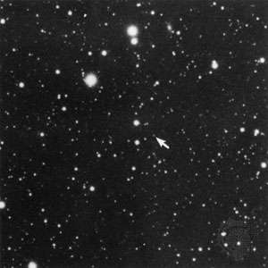
Een beetje achtergrond
1930: ontdekking Pluto → negende planeet
1992: ontdekking Albion → Pluto verliest titel
Nieuwe categorie objecten: baan tussen
30 en 50 A.E.
Lowell Observatory Archives (1930)

Slide 3
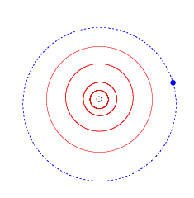
Een beetje achtergrond
1930: ontdekking Pluto → negende planeet
1992: ontdekking Albion → Pluto verliest titel
Nieuwe categorie objecten: baan tussen
30 en 50 A.E.
Willy D. (2008)

Slide 4
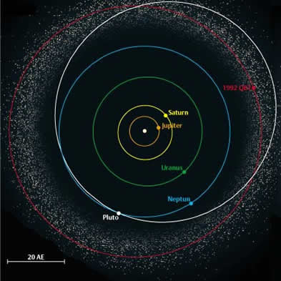
Kuipergordel
Miljoenen objecten, 100 000 met diameter > 100 km
Baan tussen 30 en 50 A.E.
Ontstaan in protoplanetaire schijf
Stabiele baan → intact
Moeilijk te bestuderen
Arnold Hanslmeier (2008)

Slide 5
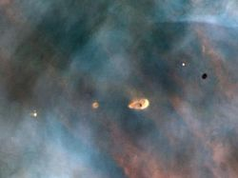
Kuipergordel
Miljoenen objecten, 100 000 met diameter > 100 km
Baan tussen 30 en 50 A.E.
Ontstaan in protoplanetaire schijf
Stabiele baan → intact
Moeilijk te bestuderen
NASA (1993)

Slide 6
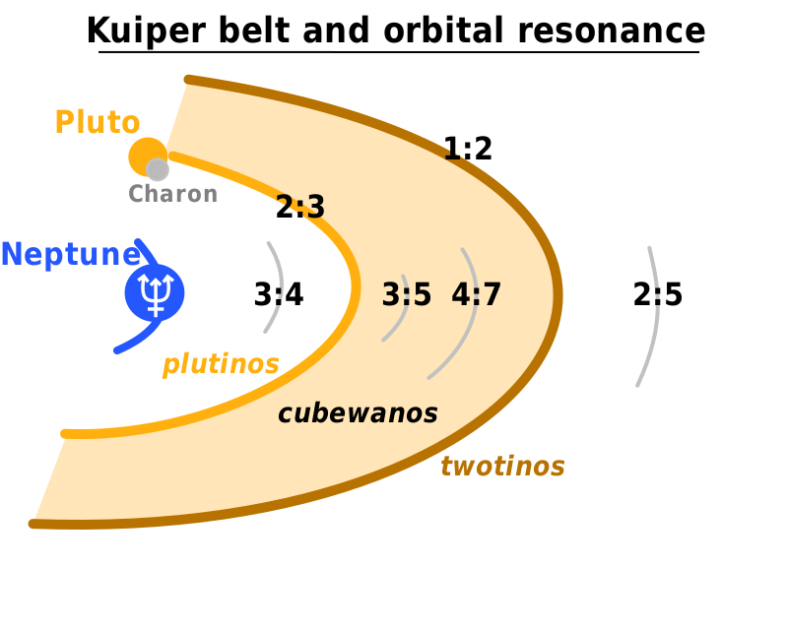
Kuipergordel
Miljoenen objecten, 100 000 met diameter > 100 km
Baan tussen 30 en 50 A.E.
Ontstaan in protoplanetaire schijf
Stabiele baan → intact
Moeilijk te bestuderen
LilyU (2008)

Slide 7
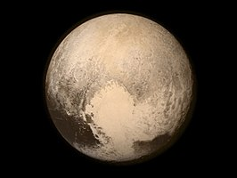
Kuipergordel
Miljoenen objecten, 100 000 met diameter > 100 km
Baan tussen 30 en 50 A.E.
Ontstaan in protoplanetaire schijf
Stabiele baan → intact
Moeilijk te bestuderen
NASA (2015)

Slide 8
Doel van het project
Modellen bijwerken/valideren
Inzicht ontstaan planetenstelsels
Onderzoek kuipergordel zelf
Oorsprong kometen
Panspermie
Mark A. (2019)

Slide 9
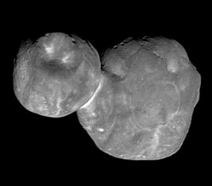
Ultima Thule
01/01/2019 Flyby Ultima Thule door New Horizons
Doel van de missie:
Samenstelling
Geologie
Topografie
Aanwezigheid satellieten
(486958) 2014 MU69
NASA (2019)

Slide 10
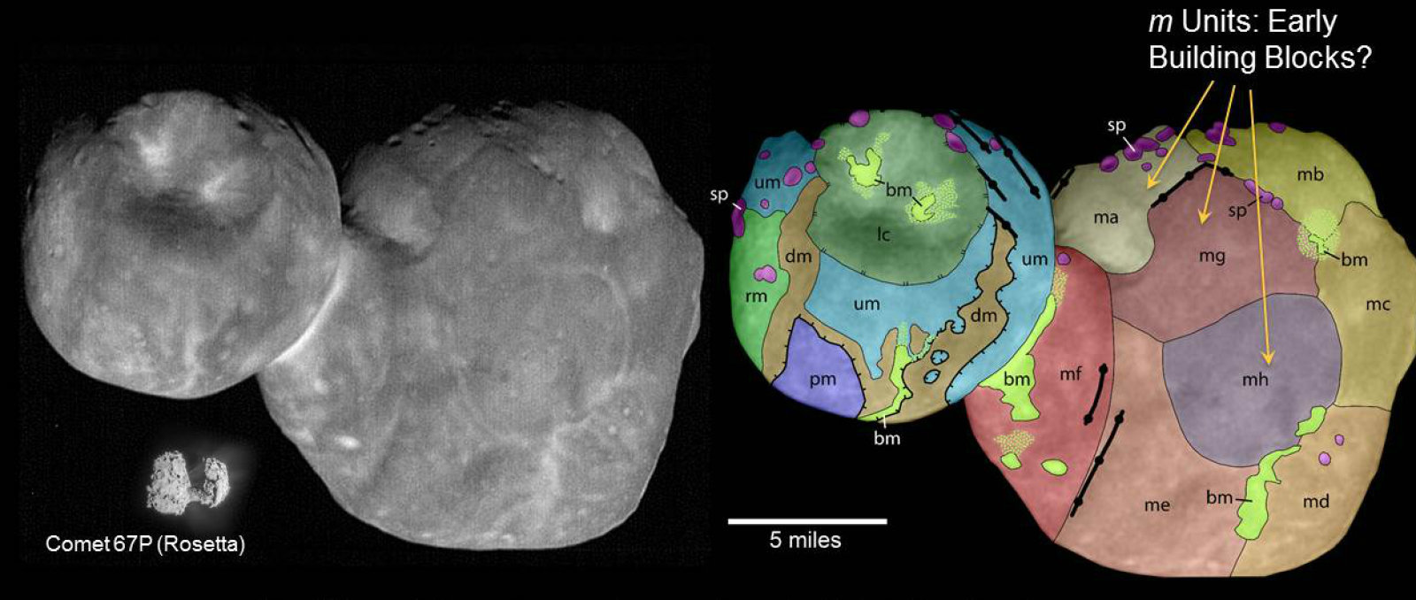
Ultima Thule
Bedekt met ijs, methaan en organische moleculen
Twee platte delen verbonden met elkaar
Opgebouwd uit kleinere planetesimalen
NASA (2019)

Slide 11
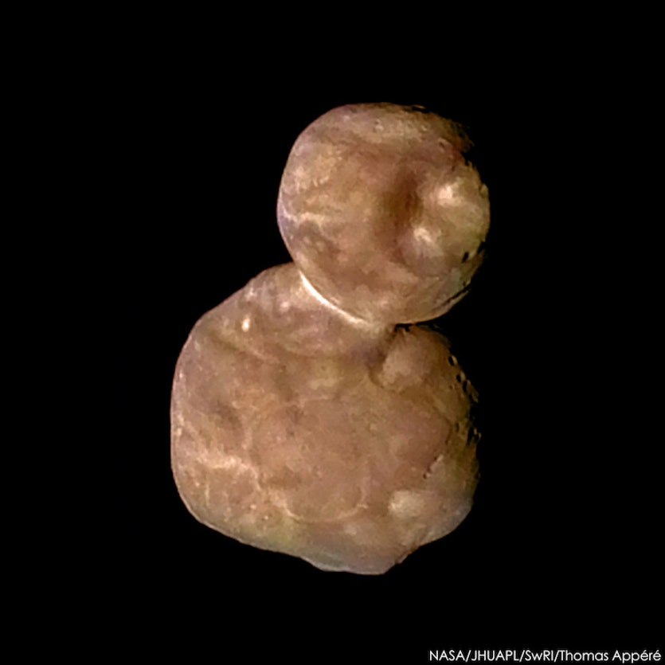
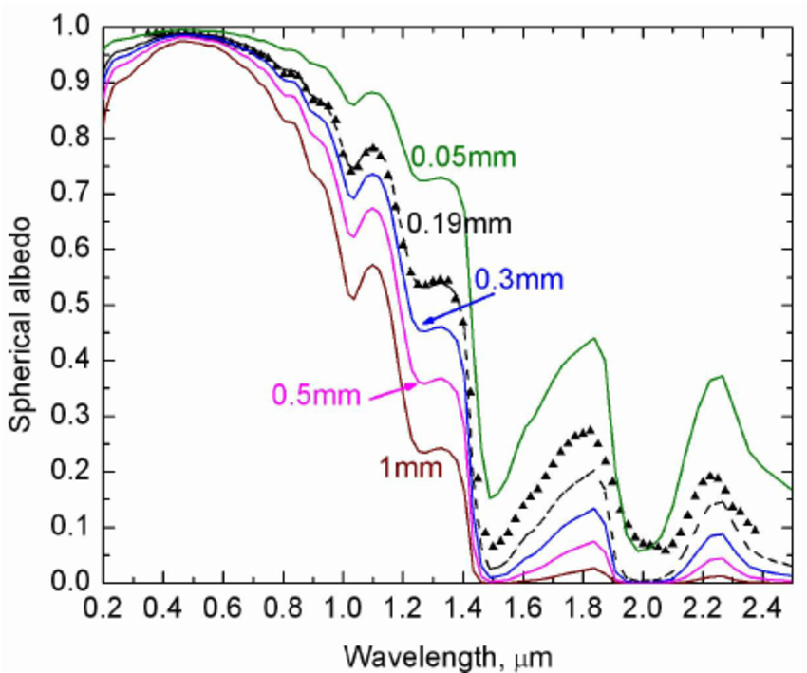
Ultima Thule
Verschil in albedo
Stofdeeltjes
Verdamping ammoniak
Kleur: rood → aanwezigheid tholines
NASA (2019)
Florent Domine (2008)

Slide 12
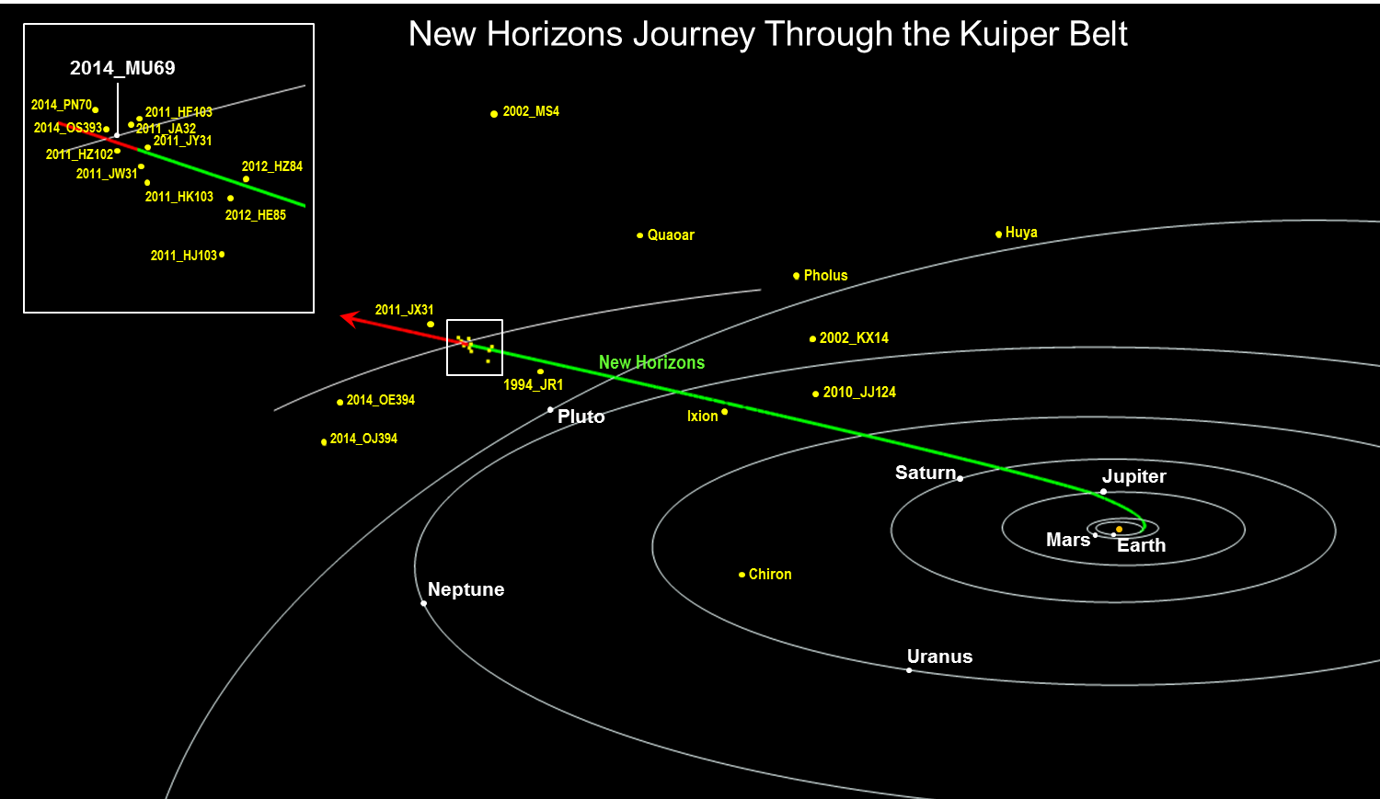
Toekomst
Tweede missie flyby-missies
Bijna altijd kuipergordel-object in de buurt
NASA (2018)

Slide 13
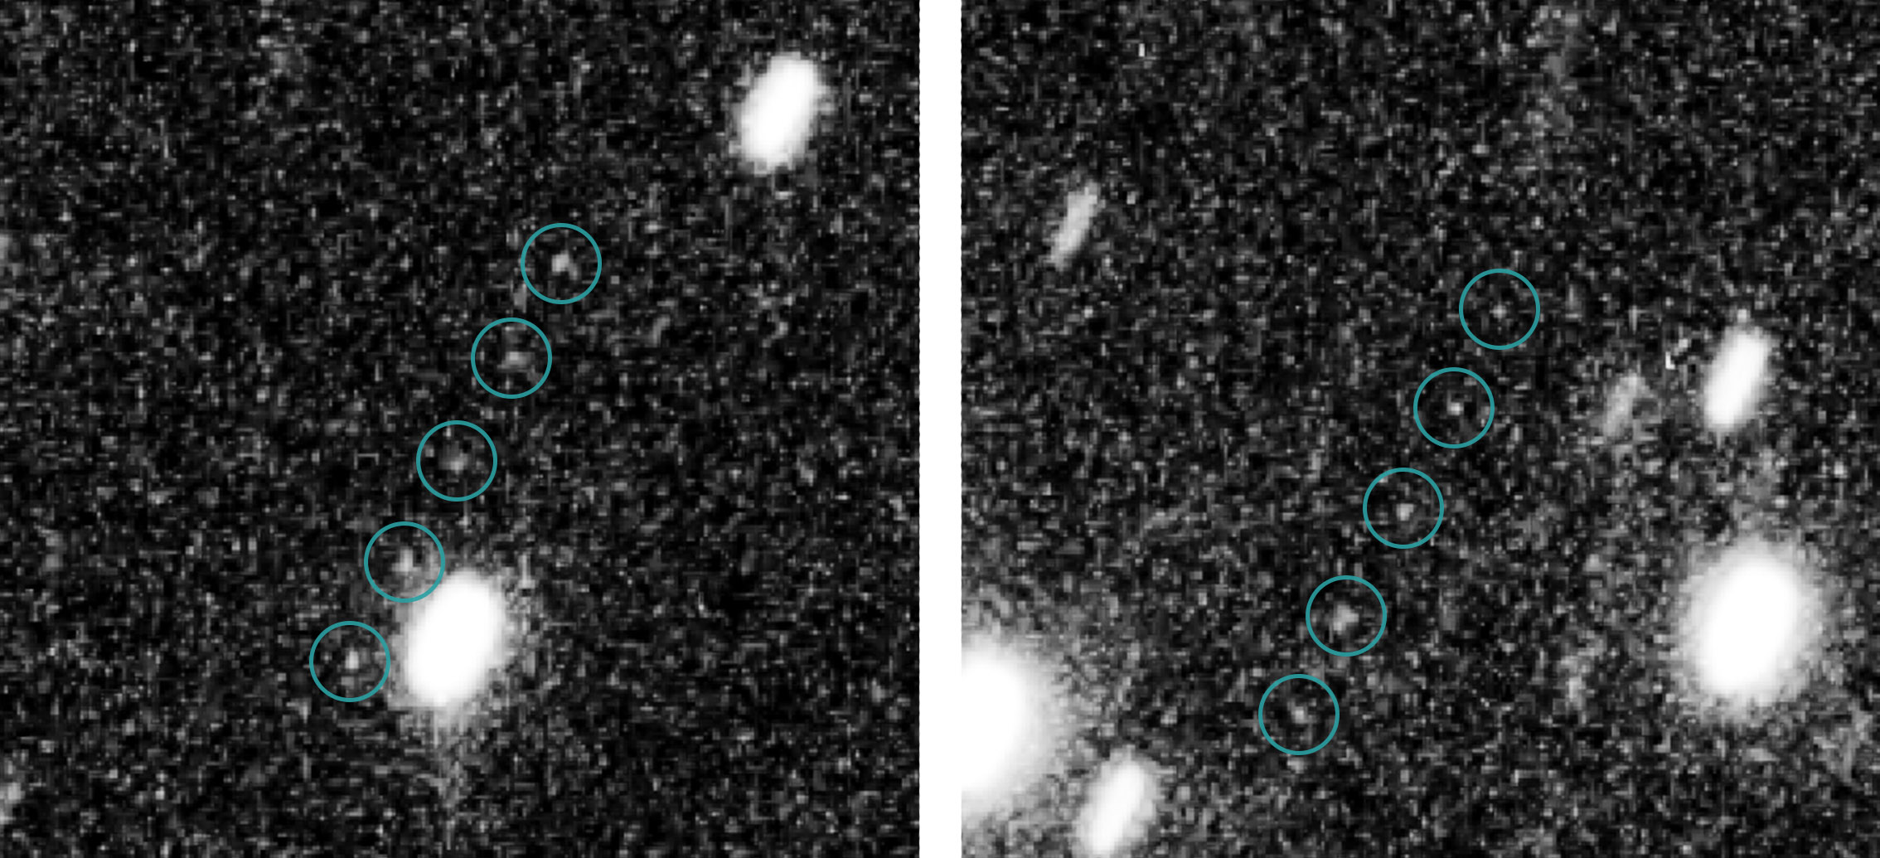
Bijdrage aan onderzoek
Detectie van mogelijke targets
NASA (2014)

Slide 14
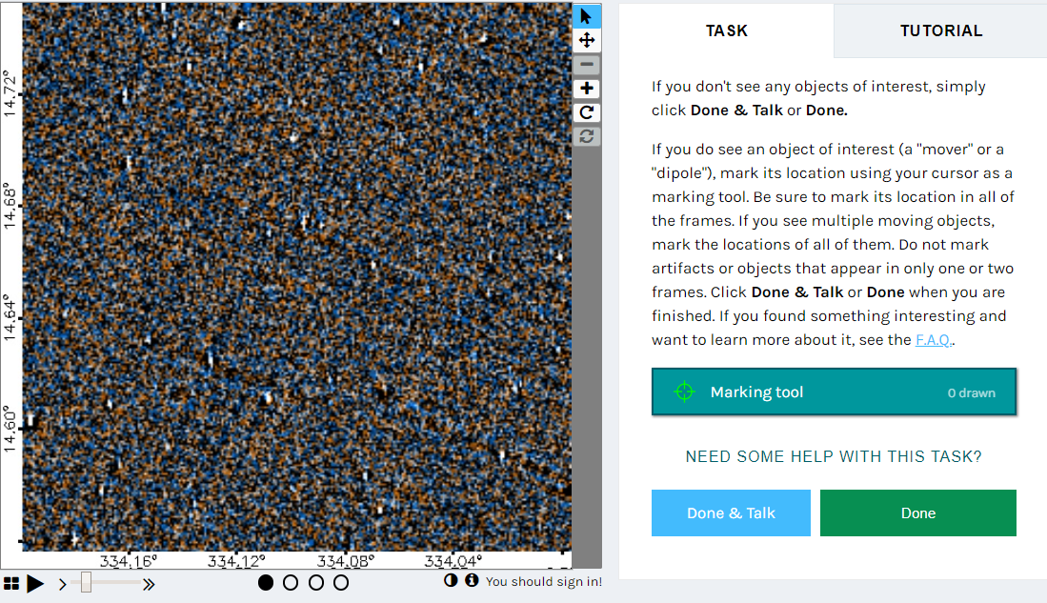
Bijdrage aan onderzoek
Citizen science project
Backyard Worlds (2019)

Slide 15
Bedankt

